Slide 1










Chuẩn bị
Thứ … wgàǀ … κánƑ … wăm 2022
TǨn:
Bảng ηân 3, bảng εia 3
Notes:
Thầy cô thay thứ ngày vào sao cho phù hợp nhé!

Slide 2


Slide 3




TOÁN 3
Notes:
Tác giả bộ ppt Toán + Tiếng Việt các lớp 1, 2, 3: Phan Thị Linh – Đà Nẵng
Sđt lh: 0916.604.268
+ Zalo: 0916.604.268
+ Facebook cá nhân: https://www.facebook.com/nhilinh.phan/
+ Nhóm chia sẻ tài liệu: https://www.facebook.com/groups/443096903751589
Hãy liên hệ chính chủ sản phẩm để được hỗ trợ và đồng hành trong suốt năm học nhé!

Slide 4


Notes:
GV linh hoạt phần khởi động có/không vì có những bài dài nên khởi động là dạy cháy giờ ạ
Tác giả bộ ppt Toán + Tiếng Việt các lớp 1, 2, 3: Phan Thị Linh – Đà Nẵng
Sđt lh: 0916.604.268
+ Zalo: 0916.604.268
+ Facebook cá nhân: https://www.facebook.com/nhilinh.phan/
+ Nhóm chia sẻ tài liệu: https://www.facebook.com/groups/443096903751589
Hãy liên hệ chính chủ sản phẩm để được hỗ trợ và đồng hành trong suốt năm học nhé!

Slide 5








Chúc mừng các em đã khởi động xuất sắc!
Notes:
GV tặng quà cho HS
Tác giả bộ ppt Toán + Tiếng Việt các lớp 1, 2, 3: Phan Thị Linh – Đà Nẵng
Sđt lh: 0916.604.268
+ Zalo: 0916.604.268
+ Facebook cá nhân: https://www.facebook.com/nhilinh.phan/
+ Nhóm chia sẻ tài liệu: https://www.facebook.com/groups/443096903751589
Hãy liên hệ chính chủ sản phẩm để được hỗ trợ và đồng hành trong suốt năm học nhé!

Slide 6
CHỦ ĐỀ 1:
ÔN TẬP VÀ BỔ SUNG
BÀI 5:
BẢNG NHÂN 3, BẢNG CHIA 3
(tiết 1)
Notes:
Tác giả bộ ppt Toán + Tiếng Việt các lớp 1, 2, 3: Phan Thị Linh – Đà Nẵng
Sđt lh: 0916.604.268
+ Zalo: 0916.604.268
+ Facebook cá nhân: https://www.facebook.com/nhilinh.phan/
+ Nhóm chia sẻ tài liệu: https://www.facebook.com/groups/443096903751589
Hãy liên hệ chính chủ sản phẩm để được hỗ trợ và đồng hành trong suốt năm học nhé!

Slide 7


Trang 16
Notes:
Tác giả bộ ppt Toán + Tiếng Việt các lớp 1, 2, 3: Phan Thị Linh – Đà Nẵng
Sđt lh: 0916.604.268
+ Zalo: 0916.604.268
+ Facebook cá nhân: https://www.facebook.com/nhilinh.phan/
+ Nhóm chia sẻ tài liệu: https://www.facebook.com/groups/443096903751589
Hãy liên hệ chính chủ sản phẩm để được hỗ trợ và đồng hành trong suốt năm học nhé!

Slide 8


Bảng nhân 3
a)
Mỗi xe xích lô có 3 bánh. Hỏi 4 xe xích lô có bao nhiêu bánh?
3 x 4 = ?
3 + 3 + 3 + 3 = 12
3 x 4 = 12
Notes:
Gv hỏi và khai thác kiến thức

Slide 9
Bảng nhân 3
b) Hoàn thành bảng nhân 3
Bảng nhân 3
3 x 1 = 3
3 x 2 = 6
3 x 3 = 9
3 x 4 = 12
3 x 5 = 15
3 x 6 = 18
3 x 7 = 21
3 x 8 = 24
3 x 9 = 27
3 x 10 = 30
?
?
?
?
?
?
?
?
?
?
Notes:
Gv hỏi và khai thác kiến thức

Slide 10


Thử tài trí nhớ
Bảng nhân 3
3 x 1 = 3 | 3 x 6 = 18
3 x 2 = 6 | 3 x 7 = 21
3 x 3 = 9 | 3 x 8 = 24
3 x 4 = 12 | 3 x 9 = 27
3 x 5 = 15 | 3 x 10 = 30
Click vào từng mặt cười để kiểm tra kết quả
Notes:
Gv hỏi và khai thác kiến thức

Slide 11
Thử tài trí nhớ
Bảng nhân 3
3 x 1 = 3 | 3 x 6 = 18
3 x 2 = 6 | 3 x 7 = 21
3 x 3 = 9 | 3 x 8 = 24
3 x 4 = 12 | 3 x 9 = 27
3 x 5 = 15 | 3 x 10 = 30
Notes:
Gv hỏi và khai thác kiến thức

Slide 12


Hoạt động
Notes:
Tác giả bộ ppt Toán + Tiếng Việt các lớp 1, 2, 3: Phan Thị Linh – Đà Nẵng
Sđt lh: 0916.604.268
+ Zalo: 0916.604.268
+ Facebook cá nhân: https://www.facebook.com/nhilinh.phan/
+ Nhóm chia sẻ tài liệu: https://www.facebook.com/groups/443096903751589
Hãy liên hệ chính chủ sản phẩm để được hỗ trợ và đồng hành trong suốt năm học nhé!

Slide 13






1
Số?
Thừa số | 3 | 3 | 3 | 3 | 3 | 3
Thừa số | 2 | 3 | 5 | 7 | 9 | 10
Tích | 6 | 9 | 15 | 21 | 27 | 30
Click vào từng nhân vật hoạt hình để kiểm tra kết quả
Notes:
Vậy, số bị trừ là 40 (GV nên cho HS kết luận lại

Slide 14
2
Nêu các số còn thiếu.
3
6
9
?
12
15
?
18
?
21
24
?
a)
27
30
b)
30
?
?
?
18
15
12
3
27
24
21
9
?
Click vào dấu hỏi hình để kiểm tra kết quả
Notes:
ĐỐI VỚI BÀI MẪU, NGƯỜI SOẠN K ĐỂ SẴN KẾT QUẢ. GV NÊN CHO 1 HS LÀM BÀI MẪU RỒI HD HS CẢ LỚP CÁCH LÀM Ạ

Slide 15
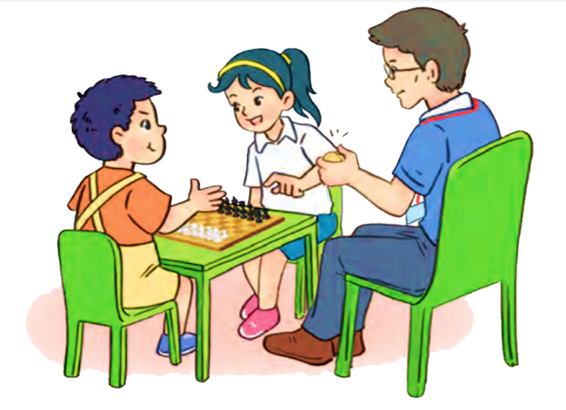
3
Mỗi bàn đấu cờ vua có 3 người. Hỏi 6 bàn đấu cờ vua như vậy có bao nhiêu người?
Tóm tắt
1 bàn: 3 người
6 bàn: … người?
Notes:
GV cần cho HS thấy được số cần tìm ở đây là thành phần nào trong phép trừ để HS áp dụng lí thuyết hợp lí
Tác giả bộ ppt Toán + Tiếng Việt các lớp 1, 2, 3: Phan Thị Linh – Đà Nẵng
Sđt lh: 0916.604.268
+ Zalo: 0916.604.268
+ Facebook cá nhân: https://www.facebook.com/nhilinh.phan/
+ Nhóm chia sẻ tài liệu: https://www.facebook.com/groups/443096903751589
Hãy liên hệ chính chủ sản phẩm để được hỗ trợ và đồng hành trong suốt năm học nhé!

Slide 16
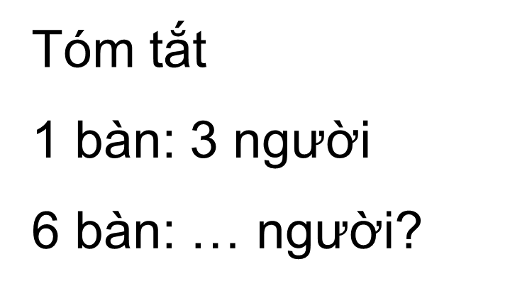
Thứ … wgàǀ … κánƑ … wăm 2022
TǨn:
Bảng ηân 3, bảng εia 3
3.
Bài giải
6 bàn đấu cờ ηư vậy có số wgưƟ là:
3 x 6 = 18 (wgưƟ)
Đáp số: 18 wgưƟ.
Notes:
Thầy cô thay thứ ngày vào sao cho phù hợp nhé!

Slide 17

MỞ RỘNG
Notes:
Tác giả bộ ppt Toán + Tiếng Việt các lớp 1, 2, 3: Phan Thị Linh – Đà Nẵng
Sđt lh: 0916.604.268
+ Zalo: 0916.604.268
+ Facebook cá nhân: https://www.facebook.com/nhilinh.phan/
+ Nhóm chia sẻ tài liệu: https://www.facebook.com/groups/443096903751589
Hãy liên hệ chính chủ sản phẩm để được hỗ trợ và đồng hành trong suốt năm học nhé!

Slide 18
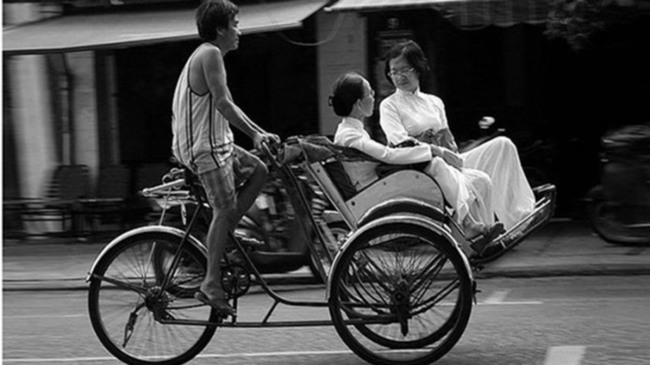
Notes:
Vậy, số bị trừ là 40 (GV nên cho HS kết luận lại

Slide 19
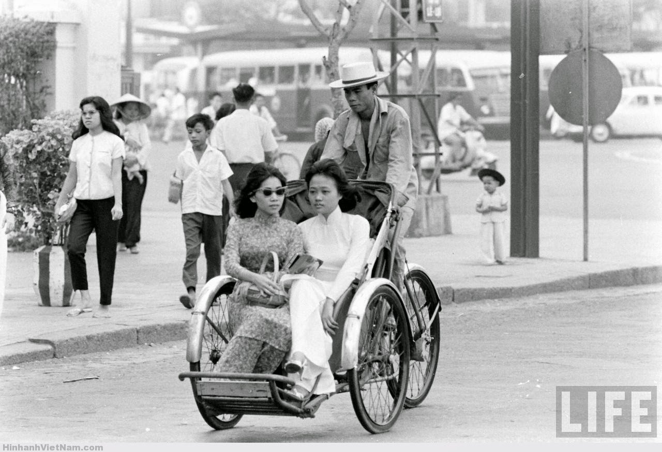

Slide 20
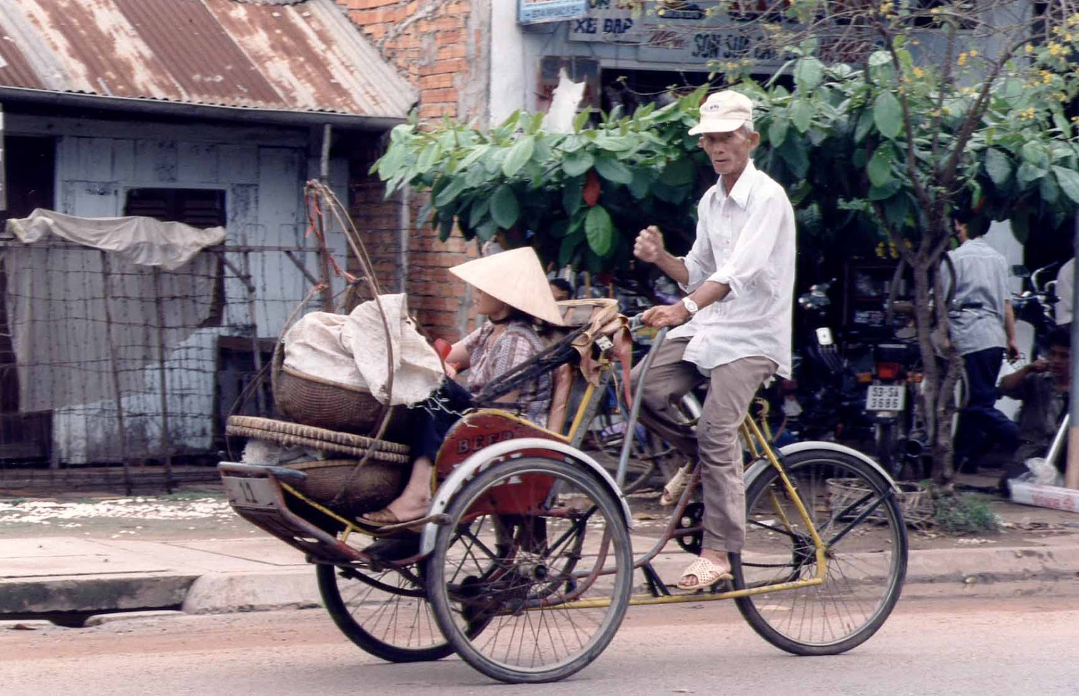

Slide 21
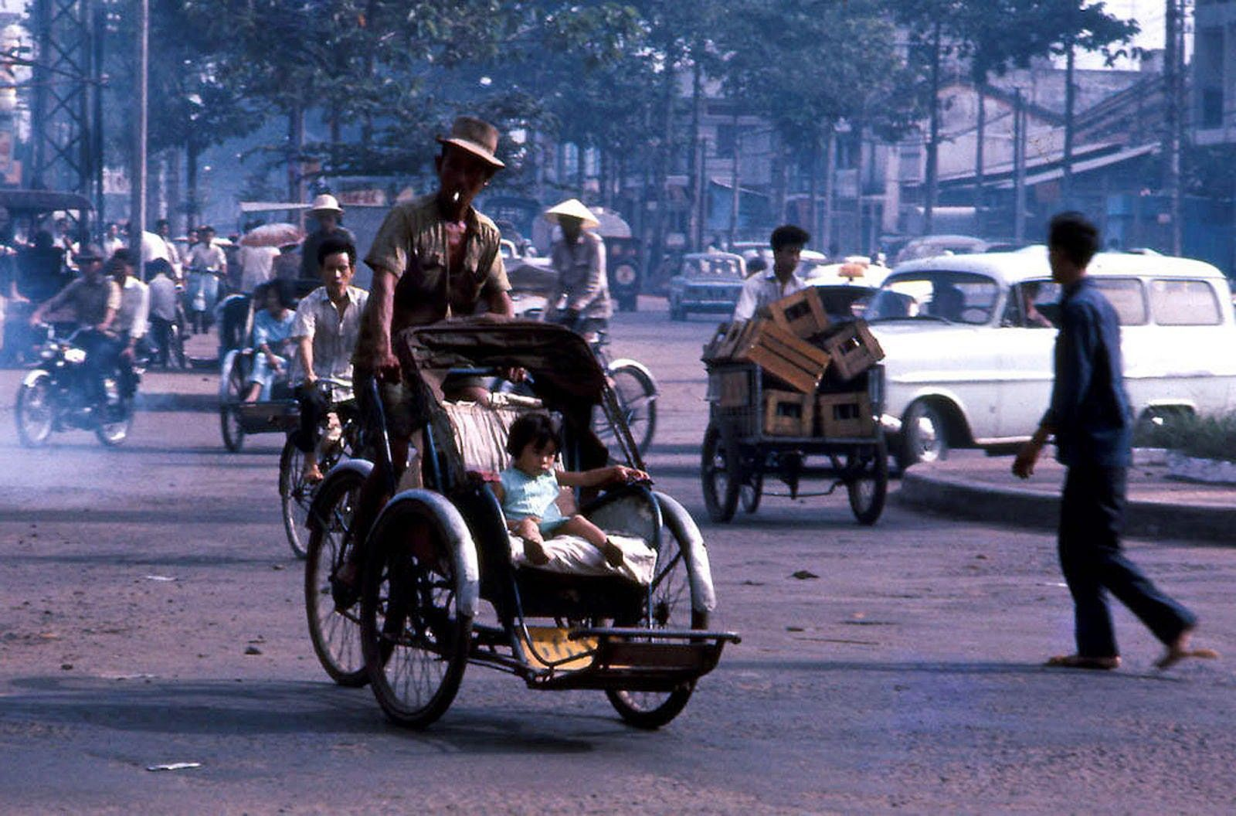

Slide 22
Sử dụng xe xích lô thân thiện với môi trường, giúp giải quyết công ăn việc làm cho một lượng lao động và còn giữ được một nét đẹp văn hoá của dân tộc.
Nghề đạp xích lô rất vất vả, chúng ta nên trân trọng những người làm nghề này.
Notes:
ND này do người soạn thêm vào. GV linh hoạt nhắc đến nếu còn thời gian

Slide 23



Notes:
GV cùng HS chốt lại kiến thức bài học. Có thể mời HS chốt trước rồi GV chốt sau ạ

Slide 24


Dặn dò
Notes:
Tác giả bộ ppt Toán + Tiếng Việt các lớp 1, 2, 3: Phan Thị Linh – Đà Nẵng
Sđt lh: 0916.604.268
+ Zalo: 0916.604.268
+ Facebook cá nhân: https://www.facebook.com/nhilinh.phan/
+ Nhóm chia sẻ tài liệu: https://www.facebook.com/groups/443096903751589
Hãy liên hệ chính chủ sản phẩm để được hỗ trợ và đồng hành trong suốt năm học nhé!

